Slide 1


Slide 2


Slide 3

Notes:
Empfehlungen für ein Unterrichtsprogramm und ein literarischer Überblick von Le Breton

Slide 4
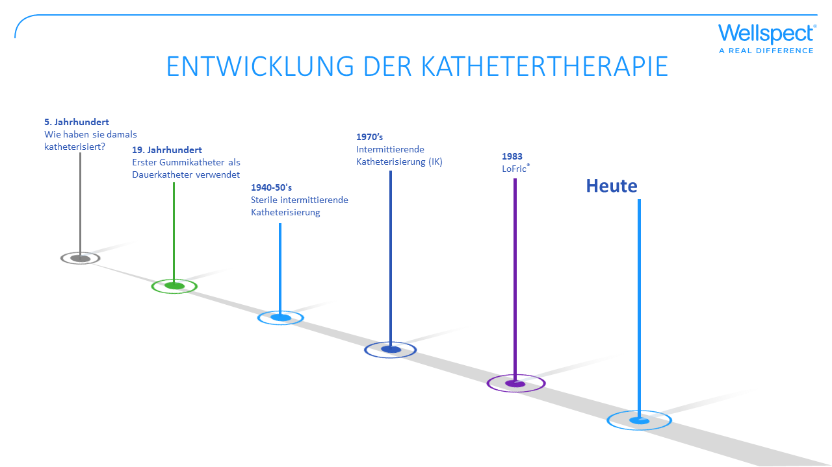

Slide 5
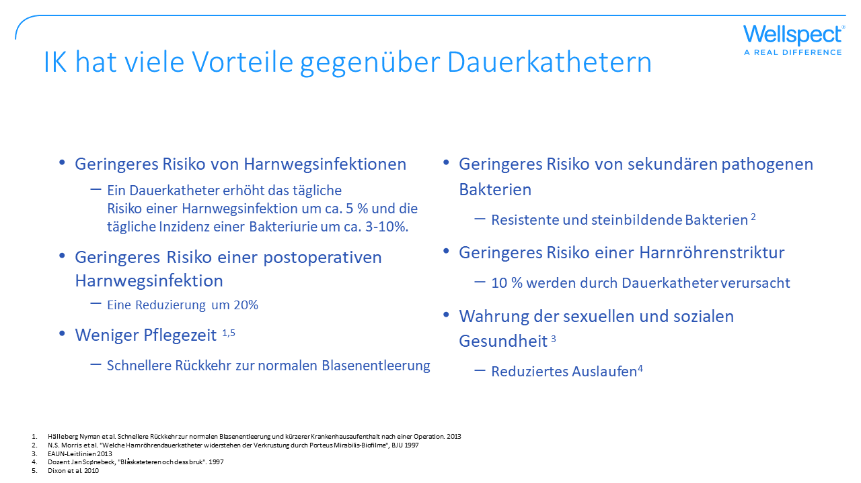
Notes:
Ein Dauerkatheter ist ein invasiver Eingriff, der entweder durch die Bauchdecke (suprapubisch) oder durch die Harnröhre erfolgt und eine kontinuierliche Entleerung zur Folge hat. Katheterassoziierte Harnwegsinfektionen sind die häufigste Komplikation bei allen Katheterisierungen. Es wird berichtet, dass der IK das Infektionsrisiko im Vergleich zu Dauerkathetern verringert - beispielsweise um 20 % nach einer kurzen postoperativen Anwendung. IK ermöglicht eine schnellere Rückkehr zur normalen Blasenentleerung, was den Krankenhausaufenthalt nach der Operation verkürzt.
Biofilm um den DK (Dauerkatheter): Bei Patienten mit Dauerkatheter kommt es trotz guter Pflege häufig zu einer Bakteriurie. Die Bakterien heften sich an die Katheteroberfläche und bilden einen Biofilm, was die Behandlung erschwert, da die Antibiotika diesen Biofilm nicht durchdringen können. Einige Bakterien, in der Regel Proteus Mirabilis, verfügen über ein Enzym namens Ureas, das Harnstoff zu Ammoniak abbauen kann, wodurch sich der pH-Wert des Urins erhöht. Magnesium- und Kalziumphosphatkristalle können sich auf Katheteroberflächen und im Urin ablagern und schließlich Harnkonkremente bilden, die die Behandlung von Harnwegsinfektionen erschweren. Fast 10 % der Strikturen werden durch Dauerkatheter verursacht, da die Harnröhre des Mannes S-förmig ist. Der Harnverlust ist häufig eine Folge der Reizung der Blase durch den Katheter, der starke Blasenkontraktionen auslösen kann.

Slide 6
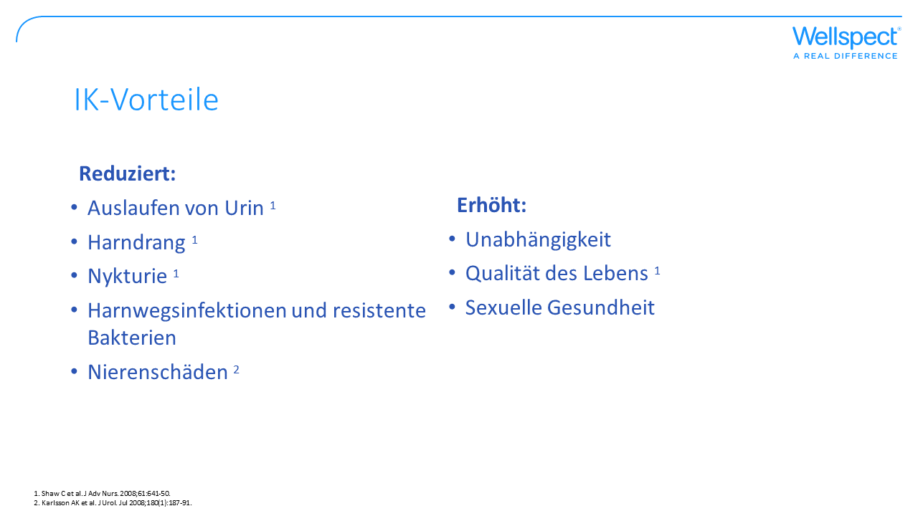
Notes:
IK kommt einer normalen Blasenentleerung sehr nahe und erhält die Nierenfunktion. Sie wirkt sich auch positiv auf den unteren Harntrakt aus, lindert die Symptome in diesem Bereich und verbessert die Lebensqualität. Die IK ermöglicht eine sexuelle Beziehung ohne Auslaufen oder Unbehagen.

Slide 7
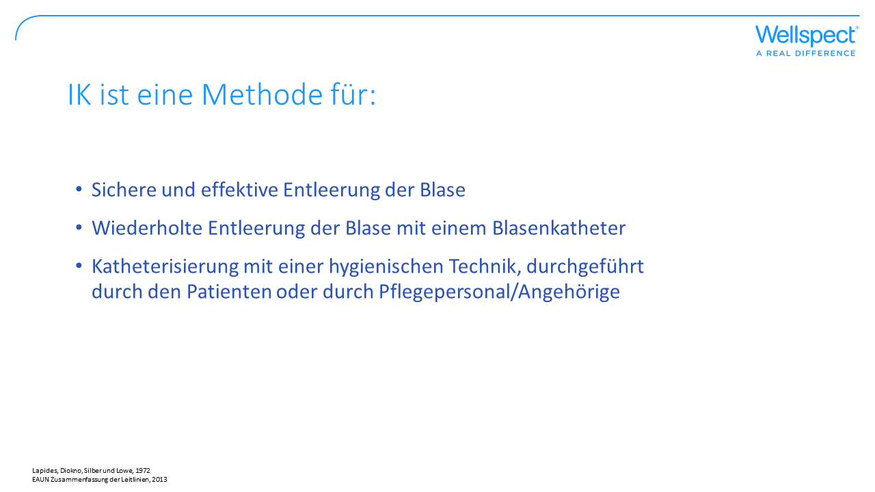
Notes:
Die IK ist eine sichere und wirksame Methode, bei der die Blase regelmäßig mit einem Einmalblasenkatheter entleert wird, entweder von Ihnen selbst oder von einer anderen Person, die Ihnen dabei hilft.
Dr. Jack Lapides stellte in den 1970er Jahren fest, dass es wichtiger ist, die Blase regelmäßig zu entleeren, als den Vorgang steril auszuführen. Er führte den Begriff IK ein, der heute als goldener Standard im Umgang mit Harnverhalt gilt. Studien und wissenschaftliche Beweise belegen, dass die IK immer die erste Wahl ist, bevor man die Anwendung eines Dauerkatheters in Erwägung zieht.

Slide 8
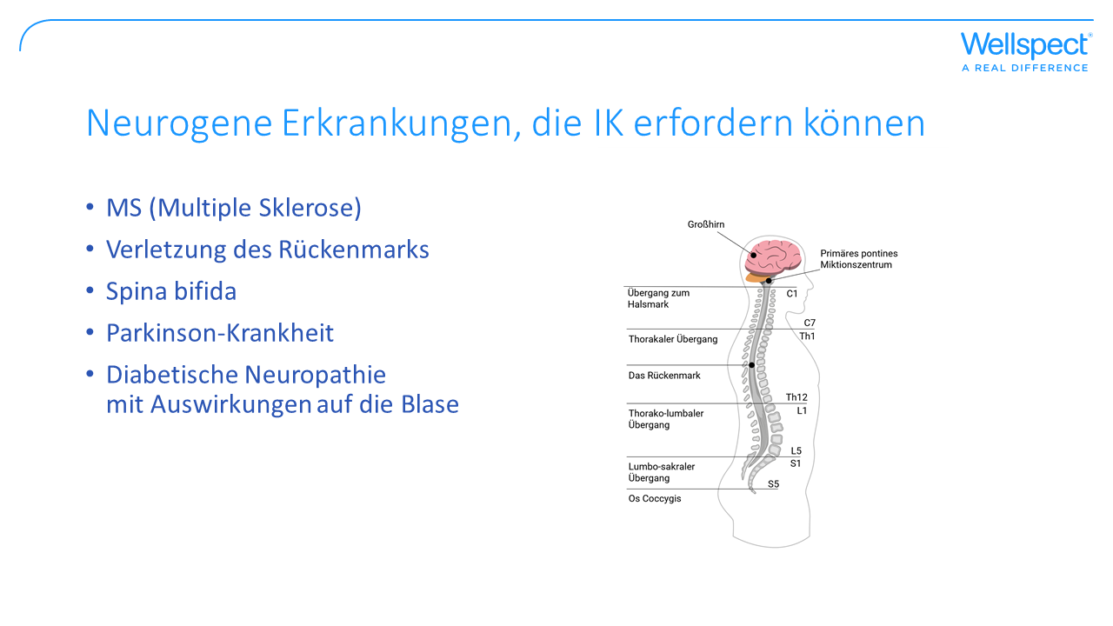
Notes:
Das Rückenmark und das Gehirn spielen bei neurogenen Erkrankungen eine wichtige Rolle für Harnprobleme. Wenn die Nerven geschädigt sind, wird es für die Signale zwischen dem Gehirn und dem Teil des Rückenmarks, der die Harnorgane steuert, schwieriger, ihr Ziel zu erreichen. Dies kann dazu führen, dass die Blase beim Urinieren nicht vollständig entleert wird, da sich der Schließmuskel in der Harnröhre nicht öffnet, wenn sich die Blase zusammenzieht (Detrusor-Sphinkter-Dyssynergie), um den Urin zu entleeren. Liegt die Schädigung innerhalb oder unterhalb von S2-S4, ist der Detrusormuskel in der Regel zu schwach, um den Urin auszuscheiden.
Bei MS kann eine unzureichende Übertragung von Nervenimpulsen zu Restharn führen
Bei einer Verletzung oder Erkrankung des Rückenmarks variieren die Symptome je nachdem, ob die Schädigung unterhalb oder oberhalb von S2-S4 liegt und ob es sich um eine vollständige oder unvollständige Schädigung handelt
Bei der Parkinson-Krankheit ist das häufigste Symptom die Überaktivität des Detrusors mit oder ohne Restharn
Bei einer diabetischen Neuropathie, die sich auf die Blase auswirkt, kann eine Schädigung der peripheren Nerven die Wahrnehmung der Blasenfüllung verringern und auch die Fähigkeit zur Blasenentleerung beeinträchtigen.

Slide 9
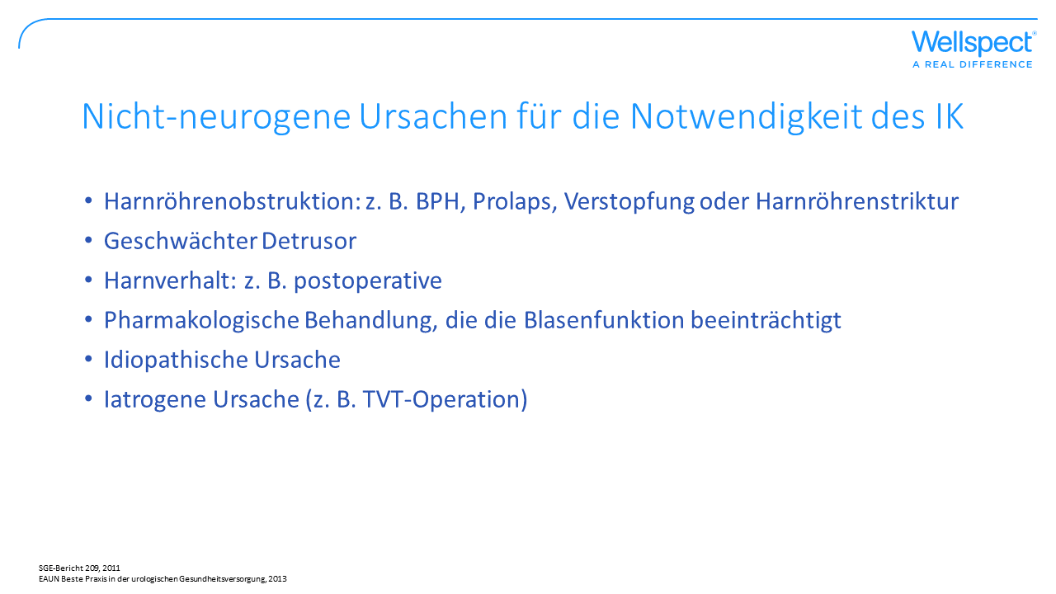
Notes:
Der häufigste Grund für eine Obstruktion bei erwachsenen Männern ist die BPH, die zu Harnverhalt oder Restharn führen kann. Ein geschwächter Detrusormuskel oder eine atone Blase entsteht bei mechanischer Einwirkung auf die Blasenmuskeln und die periphere Innervation durch Dehnung. Es fällt Ihnen möglicherweise schwer zu erkennen, wann es Zeit ist, Ihre Blase zu entleeren und es fehlt Ihnen auch die Kraft in der Blase, den Urin zu entleeren. Bei der Behandlung mit Arzneimitteln, z. B. Botox bei überaktiver Blase, kann die Katheterisierung die beste Alternative sein, um eine vollständige Blasenentleerung sicherzustellen. Andere Arzneimittel, wie Anticholinergika und Antipsychotika, können zu einer Detrusorschwäche führen. Auch Verstopfung kann die Entleerung der Blase erschweren, da der Darm auf die Blase drückt.

Slide 10
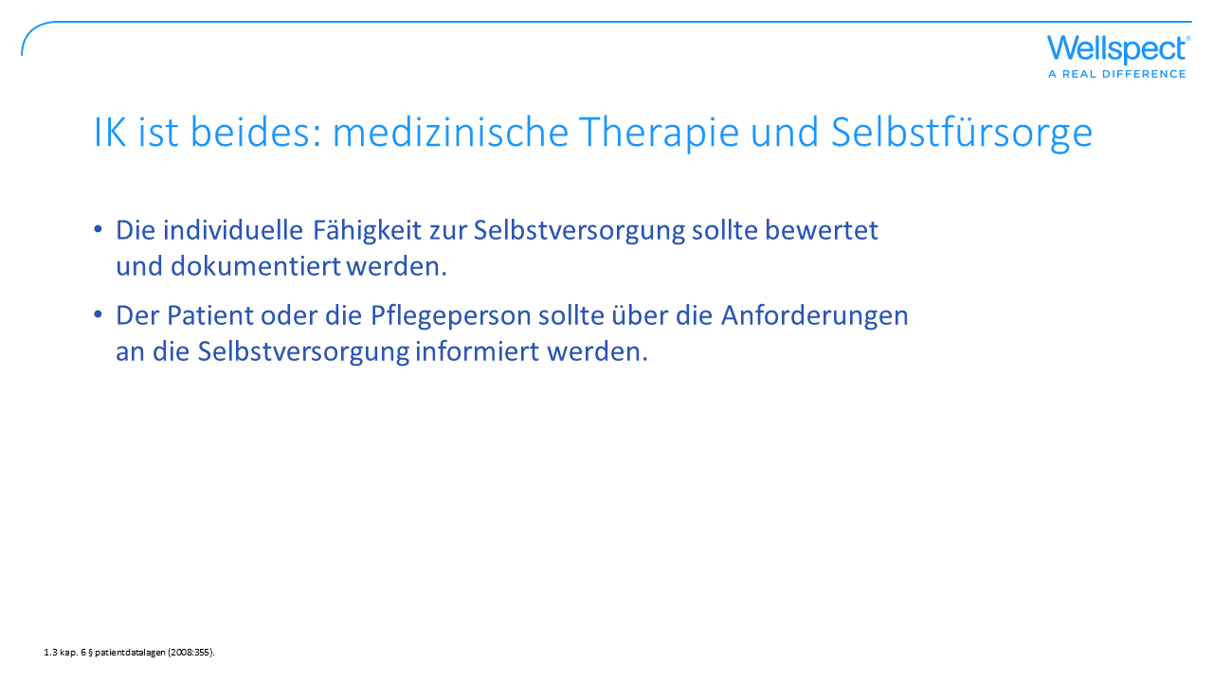
Notes:
Das Pflegepersonal sollte die Bewertung und Analyse der Selbstpflegekompetenzen im Patiententagebuch dokumentieren. Es ist wichtig, dass derjenige, der die Bewertung vornimmt, seine Position begründet. Der Umfang der Dokumentation variiert von Fall zu Fall und je nach Komplexität der Bewertung. Ein Patiententagebuch sollte die Informationen enthalten, die für eine gute und sichere Pflege des Patienten erforderlich sind, sowie die notwendigen Informationen über die getroffenen Maßnahmen.

Slide 11


Slide 12
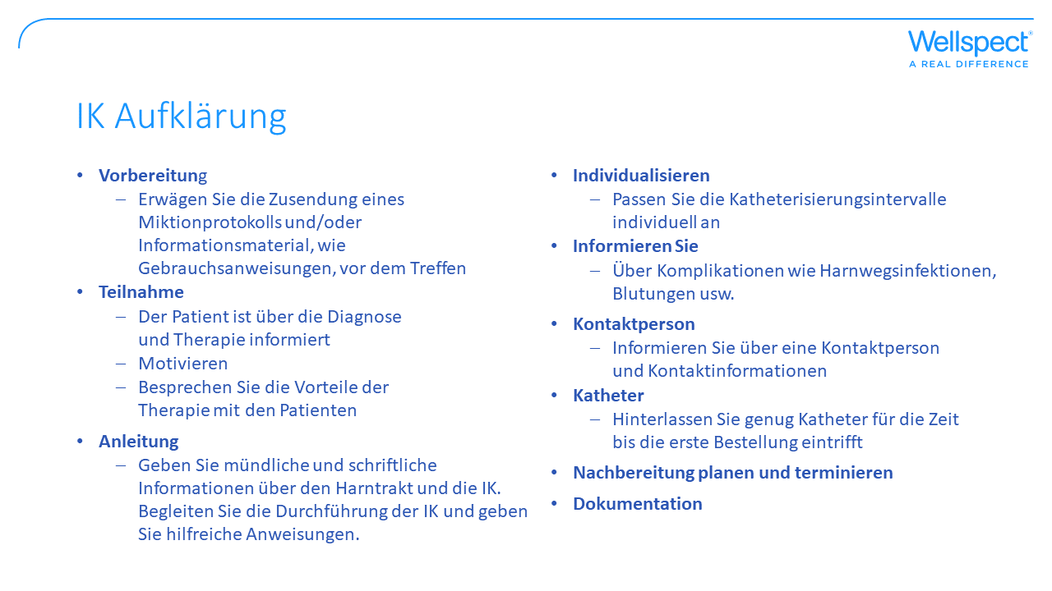
Notes:
Es ist von entscheidender Bedeutung, dass der Patient über die Anatomie und Physiologie der Harnwege gut informiert ist und den Nutzen der Behandlung gut versteht. Die Verwendung von Bildern und Illustrationen zur Veranschaulichung ist oft hilfreich. Eine Gebrauchsanweisung kann eine gute Möglichkeit für den Patienten sein, vor oder nach dem Besuch mehr über die Therapie zu erfahren.
Komplikationen: Informieren Sie den Patient über den Unterschied zwischen einer asymptomatischen Bakteriurie (ABU) und einer symptomatischen Harnwegsinfektion mit ihren charakteristischen Symptomen wie Harndrang, Fieber, Schmerzen und Hämaturie. Viele IK-Anwender haben eine ABU, die aber normalerweise nicht behandelt werden muss.
Bitte besprechen Sie mit dem Patient sorgfältig, wie er mit den Kathetern und weiteren Hilfsmitteln umzugehen hat. Um eine gute Compliance über einen längeren Zeitraum zu gewährleisten, ist eine strukturierte und pädagogische Aufklärung und Nachbereitung der Therapie erforderlich. Planen Sie für den ersten Besuch eine Dauer von etwa 60 Minuten ein.

Slide 13

Notes:
Wie die Studien zeigen, ist es sehr wichtig, die Patienten gut zu informieren, bevor sie mit der Anwendung des IK beginnen, und es ist auch wichtig, eine gute Nachsorge durchzuführen.
Wellspect bietet ein breites Sortiment an Informationsmaterial, um den Patienten einen guten Start zu ermöglichen:
Gebrauchsanleitungen für Männer und Frauen, Patienten mit Rückenmarkverletzung, BPH, MS und Parkinson - diese sind auch als E-Books erhältlich
Auf der Webseite von Wellspect finden Sie Material und Informationen wie zum Beispiel:
Informationen zum Produkt
E-books
Lehrfilme
Testimonials und vieles mehr...

Slide 14
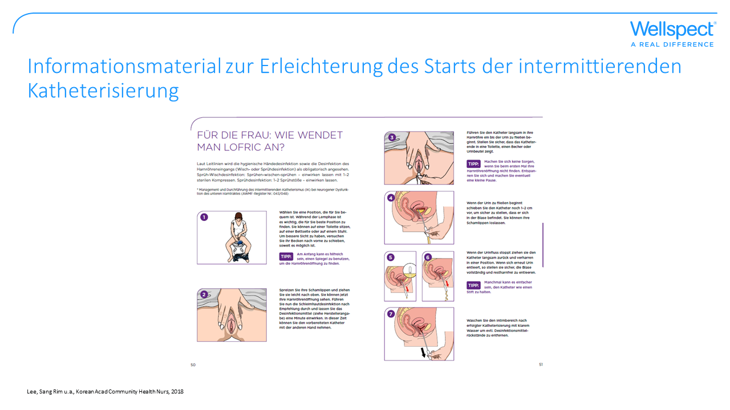
Notes:
Wie die Studien zeigen, ist es sehr wichtig, die Patienten gut zu informieren, bevor sie mit der Anwendung von IK beginnen, und eine gründliche Nachsorge durchzuführen.
Bei uns gibt es Material, das Ihnen beim Anleiten von IK hilft, wie zum Beispiel:
Zum Blättern: Für Männer und Frauen, mit Material, das Ihnen als Verordner hilft, die IK-Therapie zu erklären, mit anatomischen Abbildungen und anderen nützlichen Informationen, die Sie mit dem Patient durchgehen können, bevor Sie mit der IK beginnen.

Slide 15
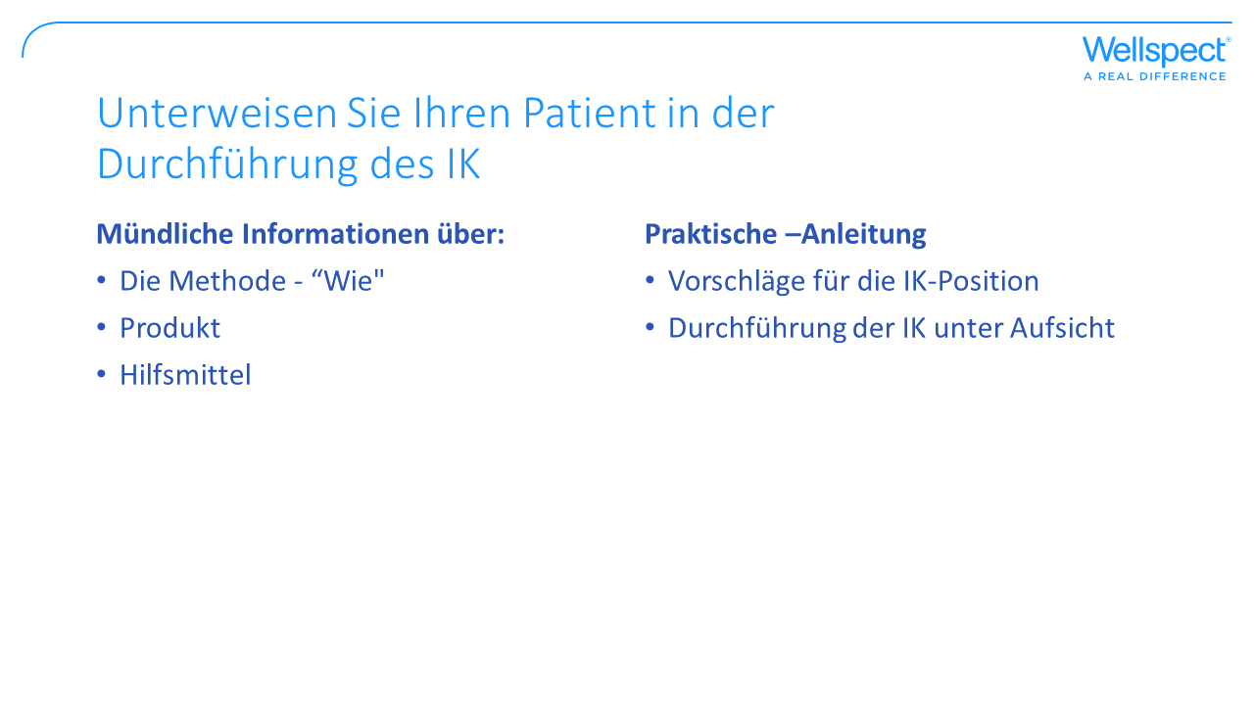

Slide 16
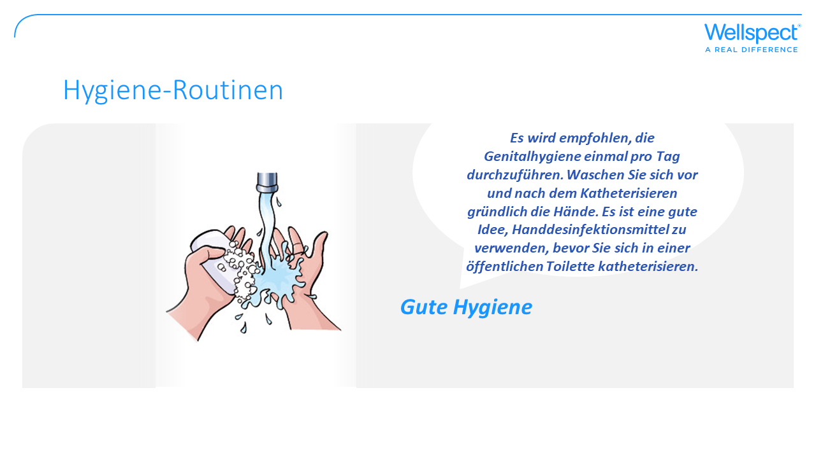
Notes:
Es wird empfohlen, die Genitalhygiene einmal pro Tag durchzuführen. Gründliches Händewaschen vor und nach dem Katheterisieren.
Es ist eine gute Idee, Handdesinfektionsmittel zu benutzen, bevor Sie sich in einer öffentlichen Toilette katheterisieren.

Slide 17
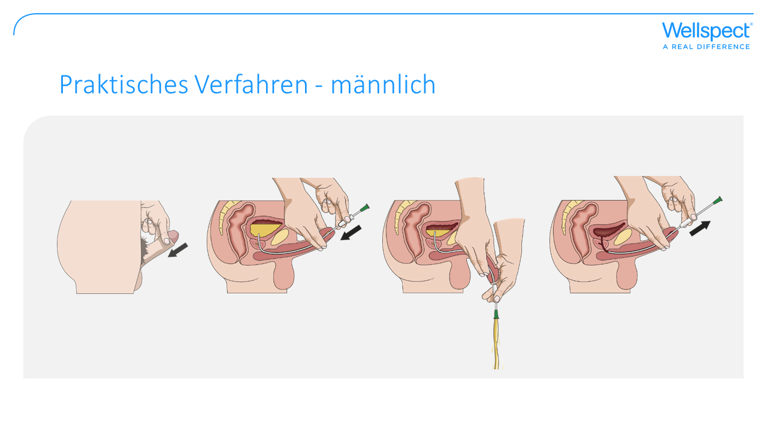
Notes:
Finden Sie eine für den Patient geeignete Position - stehend oder sitzend
Es ist wichtig, den Penis beim Einführen des Katheters nach oben zum Bauch zu halten, um den Winkel der Harnröhre zu begradigen.
Schleimhautdesinfektion
Langsam den Katheter in die Harnröhre einführen
Wenn der Urin zu fließen beginnt, führen Sie den Katheter ein paar Zentimeter weiter ein. Halten Sie den Penis in seiner normalen Position, wenn der Urin durch den Katheter zu fließen beginnt
Wenn kein Urin mehr fließt, ziehen Sie den Katheter langsam zurück und halten Sie inne, wenn wieder Urin durch den Katheter fließt. Wenn Sie wissen, dass die Blase leer ist, falten Sie den Konnektor oder legen Sie einen Finger über das Verbindungsstück, bevor Sie den Katheter herausziehen, um ein Vakuum zu erzeugen, das sicherstellt, dass die letzten Tropfen im Katheter bleiben.
Waschen Sie das Schleimhautdesinfektionsmittel von der Schleimhaut und waschen sie ihre Hände.

Slide 18
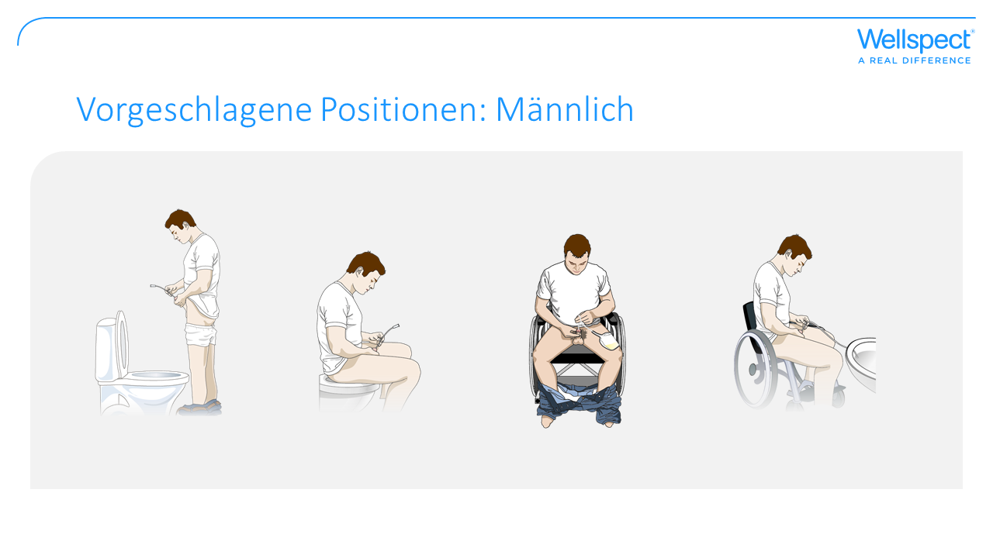

Slide 19
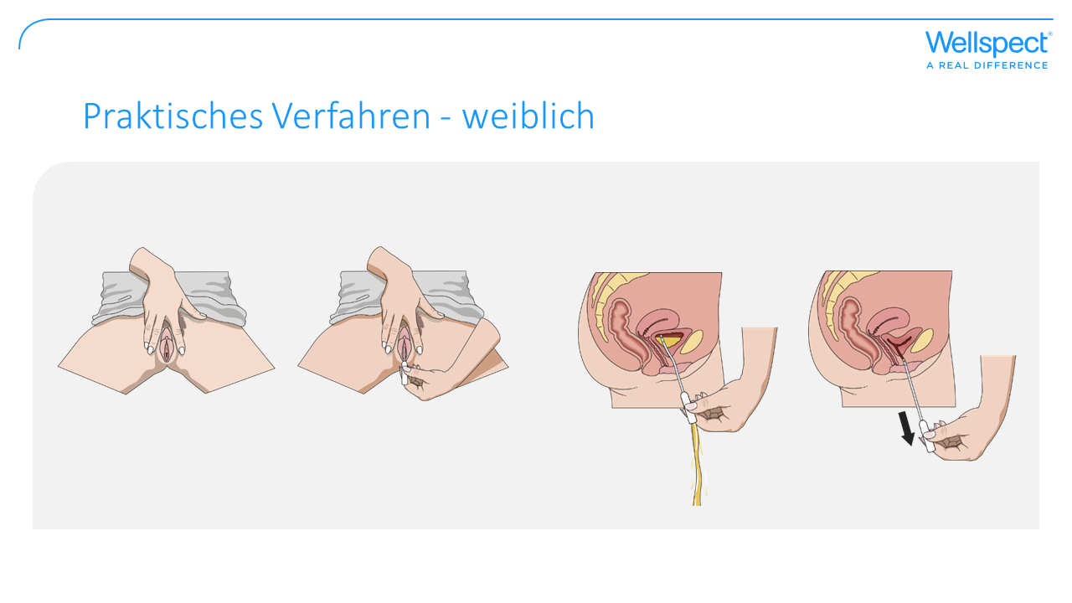
Notes:
Finden Sie eine geeignete Stelle
Schieben Sie das Becken nach vorne, spreizen Sie die Schamlippen, heben Sie sie mit einer Hand ein wenig an, um die Harnröhre zu finden. Am Anfang kann es eine gute Idee sein, einen Spiegel zu benutzen, um die Harnröhre zu finden. Nach einiger Übung sind die Frauen in der Regel in der Lage, die Harnröhrenöffnung mit den Fingern zu finden, ohne einen Spiegel benutzen zu müssen.
Schleimhautdesinfektion
Langsam den Katheter in die Harnröhre einführen
Wenn der Urin zu fließen beginnt, führen Sie den Katheter ein paar Zentimeter weiter ein. Halten Sie den Penis in seiner normalen Position, wenn der Urin durch den Katheter zu fließen beginnt
Wenn kein Urin mehr fließt, ziehen Sie den Katheter langsam zurück und halten Sie inne, wenn mehr Urin durch den Katheter fließt. Wenn Sie wissen, dass die Blase leer ist, falten Sie den Konnektor oder legen Sie einen Finger über das Verbindungsstück, bevor Sie den Katheter herausziehen, um ein Vakuum zu erzeugen.
Waschen Sie das Desinfektionsmittel von der Schleimhaut und waschen Sie ihre Hände.

Slide 20
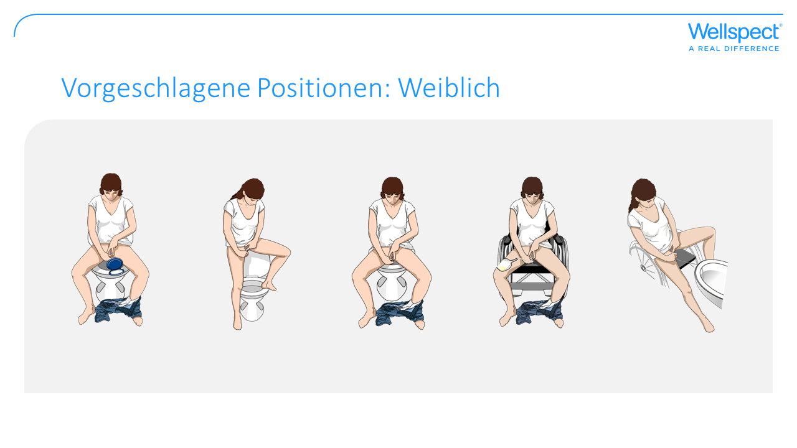

Slide 21
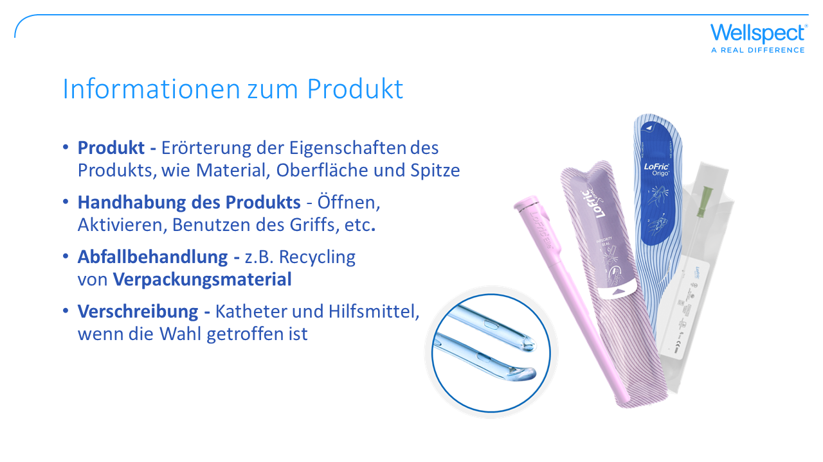
Notes:
Eine gute Kenntnis des Produkts ist sehr wichtig. Der Patient muss wissen, wie er mit dem Produkt umzugehen hat, und er muss sicher sein, dass seine Versorgung mit dem Produkt gewährleistet ist. Die Wahl eines Katheters, der zum Lebensstil und zu den Bedürfnissen des Benutzers passt, ist äußerst wichtig, um die bestmögliche Compliance zu gewährleisten.

Slide 22
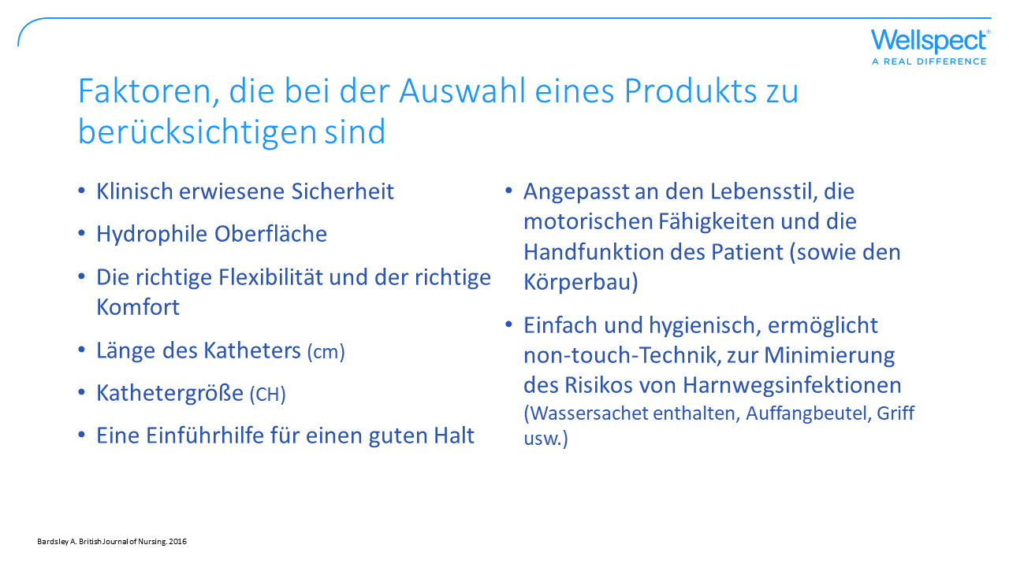
Notes:
Sicherheit im Laufe der Zeit bewiesen: Gibt es klinische Nachweise für den Katheter, der über einen längeren Zeitraum verwendet werden soll?
Hydrophile Oberfläche für optimalen Komfort und geringeres Risiko eines Harnröhrentraumas während des gesamten Katheterisierungsvorgangs. Verfügt der Katheter über eine hydrophile Oberfläche, die sowohl beim Einführen als auch beim Entfernen gleitfähig bleibt?
Flexibel genug, um die Harnröhre nicht zu beschädigen und Blutungen zu verursachen?
Die richtige Katheterlänge ist wichtig, um die Blase vollständig zu entleeren und das Risiko einer Infektion zu verringern
Auch die Größe/der Durchmesser des Katheters ist wichtig, normalerweise wird CH 12-14 verwendet, um eine schnelle und effektive Entleerung der Blase zu gewährleisten.
Eine Einführhilfe, welche einen guten Halt bietet und eine berührungsfreie Technik ermöglicht.
Die Anpassung an den Lebensstil des Patient bedeutet in der Regel, dass Sie verschiedene Katheter verwenden, je nachdem, in welcher Situation sich der Patient befindet - z. B. zu Hause, auf Reisen, bei der Arbeit, beim Training usw. Die Wahl des Katheters sollte sowohl auf die Person als auch auf die Situation abgestimmt sein.

Slide 23
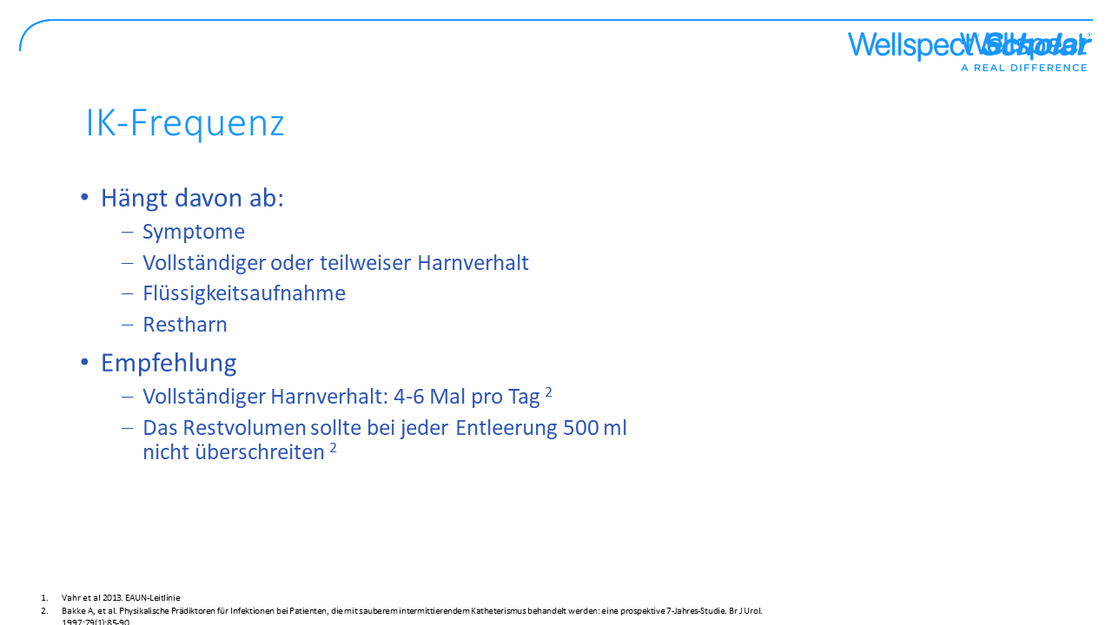
Notes:
Individuell angepasste Katheterisierungen.
Ein hoher intravesikaler Druck verringert den Blutfluss in der Blasenschleimhaut und erhöht das Risiko von Harnwegsinfektionen. Daher sollte die Urinmenge zu keinem Zeitpunkt 500 ml überschreiten - d. h. sowohl die katheterisierte als auch die natürlich ausgeschiedene Menge. Auch die Zeit zwischen den Katheterisierungen ist wichtig, um Infektionen zu vermeiden. Bei vollständigem Harnverhalt ist es wichtig, eine Katheterisierungsfrequenz von 4-6 Mal pro Tag zu erreichen. Bitten Sie den Patient, ein Miktionsprotokoll über seine GESAMTE Urinmenge (katheterisiert und natürlich ausgeschieden) zu führen und es zur Nachuntersuchung mitzubringen. Es ist auch wichtig, dass der Patient versteht, wie wichtig es ist, die Katheterisierungshäufigkeit an die Flüssigkeitsaufnahme anzupassen - mehr Aufnahme = höhere Häufigkeit!
Wenn der Patient die Füllung der Blase nicht spüren kann, ist es wichtig, in regelmäßigen Abständen zu katheterisieren. In der Regel wird die IK nicht während der Nacht durchgeführt. Behalten Sie daher bei der ersten Nachuntersuchung die Urinmenge am Morgen im Auge. Wenn sie groß ist, sollte der Patient angewiesen werden, die Katheterzeiten in der Nacht anzupassen.

Slide 24
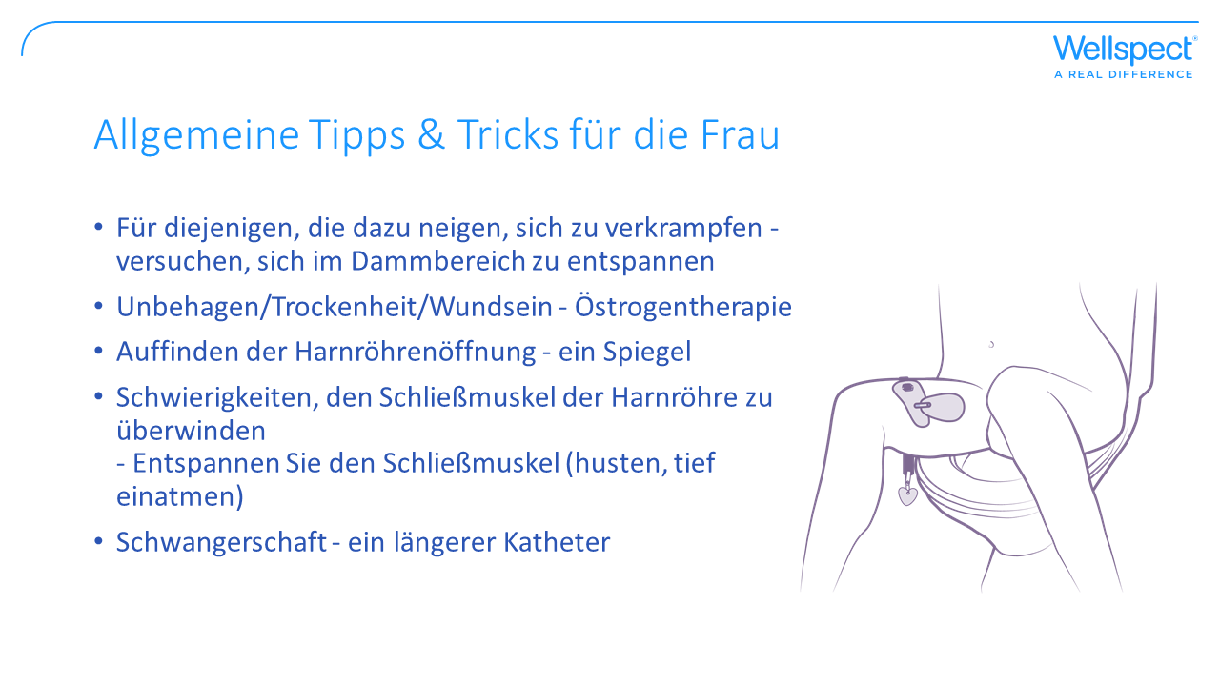
Notes:
Verspannen Sie sich: Versuchen Sie, eine entspannte und bequeme Position zu finden, wenn Sie die IK durchführen
Schmerzen/Brennen: In den Wechseljahren leiden viele Frauen unter trockenen Schleimhäuten im Genitalbereich, was zu Schmerzen und Reizungen führen kann. Lokales Östrogen hat hier oft eine gute Wirkung. Zu Beginn der IK ist es üblich, etwas Blut auf dem Katheter oder im Urin zu sehen. Das liegt daran, dass die Harnröhre gereizt wird und die Schleimhaut nicht an den Katheter gewöhnt ist. Die Verwendung eines Katheters mit niedriger (oder gar keiner) Osmolalität kann dies durch Schmerzen und Blutungen verschlimmern - in diesem Fall sollten Sie den Katheter wechseln. Denken Sie daran, dass eine Harnwegsinfektion häufig Schmerzen und/oder Blutungen verursacht.
Auffinden der Harnröhrenöffnung: Ein Spiegel und eine gute Beleuchtung zu Beginn der IK helfen beim Auffinden der Harnröhrenöffnung
Schwierigkeiten beim Einführen des Katheters: Manchmal kann es schwierig sein, den Katheter am Schließmuskel vorbeizuführen (dies kann durch eine Detrusor-Sphinkter-Dyssynergie verursacht werden). Tiefes Einatmen oder Husten kann die Entspannung des Schließmuskels unterstützen.
Schwangerschaft: Das Risiko von Harnwegsinfektionen ist während der Schwangerschaft erhöht, teils durch hormonelle Effekte (verminderter Muskeltonus der Harnröhrenwände, verlangsamte Urinpassage und erhöhtes Blasenvolumen), teils durch eine mechanische Einwirkung der Gebärmutter auf den rechten Harnleiter. Während der Schwangerschaft kann ein längerer Katheter aufgrund der veränderten "anatomischen Bedingungen" sinnvoll sein.

Slide 25
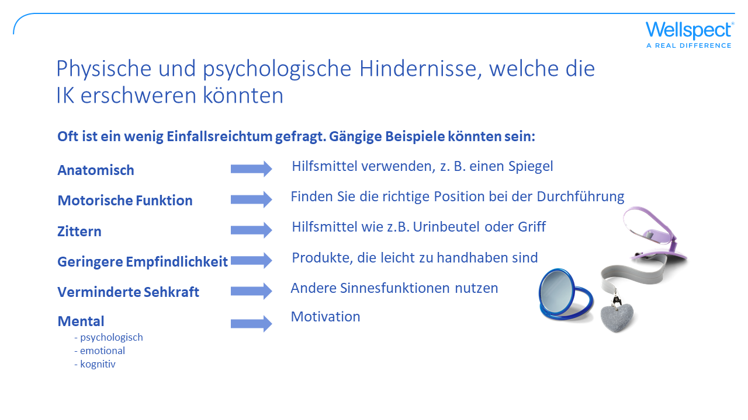
Notes:
Hilfsmittel wie Spiegel können bei Wellspect bestellt werden.

Slide 26
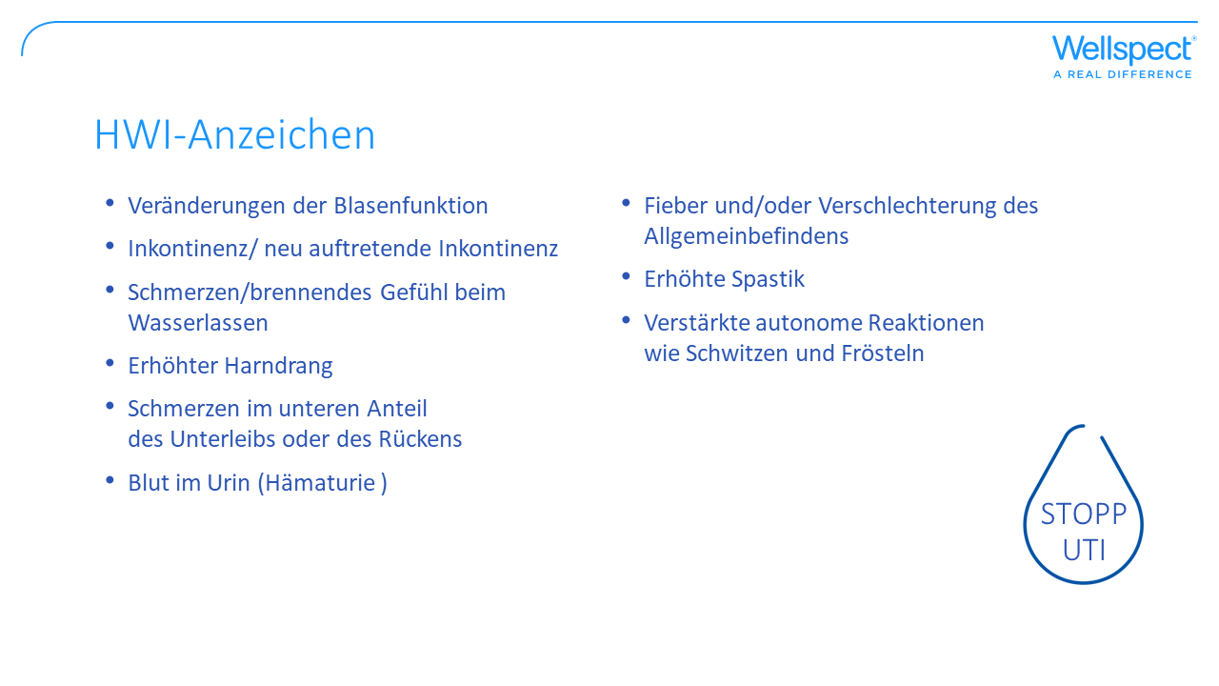
Notes:
Harnwegsinfektionen sind ein Problem für viele Katheteranwender und Patienten mit verschiedenen Erkrankungen, die ihre Fähigkeit, die Blase zu entleeren, beeinträchtigen. Wenn Bakterien wachsen und sich vermehren, heften sie sich an die Schleimhaut der Blase und machen es dem Immunsystem sehr schwer/unmöglich, sie zu zerstören. Wenn das passiert, hat man eine Harnwegsinfektion und der Körper reagiert mit verschiedenen Symptomen wie Fieber. Eine Harnwegsinfektion ist eine bakterielle Infektion, die einen beliebigen Teil der Harnwege betrifft. Asymptomatische Bakteriurie (ABU) bedeutet, dass sich Bakterien im Urin befinden, aber keine Symptome der Harnwege auftreten. Eine erhöhte Anzahl von Bakterien im Urin ohne Symptome bedeutet NICHT, dass Sie eine Harnwegsinfektion haben. Die Behandlung dieser Bakterien mit Antibiotika kann das Risiko erhöhen, dass später "bösere" Bakterien schwerere Symptome verursachen. Resistenzen können sich entwickeln, wenn Bakterien durch den falschen Einsatz von Antibiotika beseitigt werden. Seien Sie gründlich und nehmen Sie immer eine Urinprobe, wenn Sie eine Harnwegsinfektion vermuten.

Slide 27
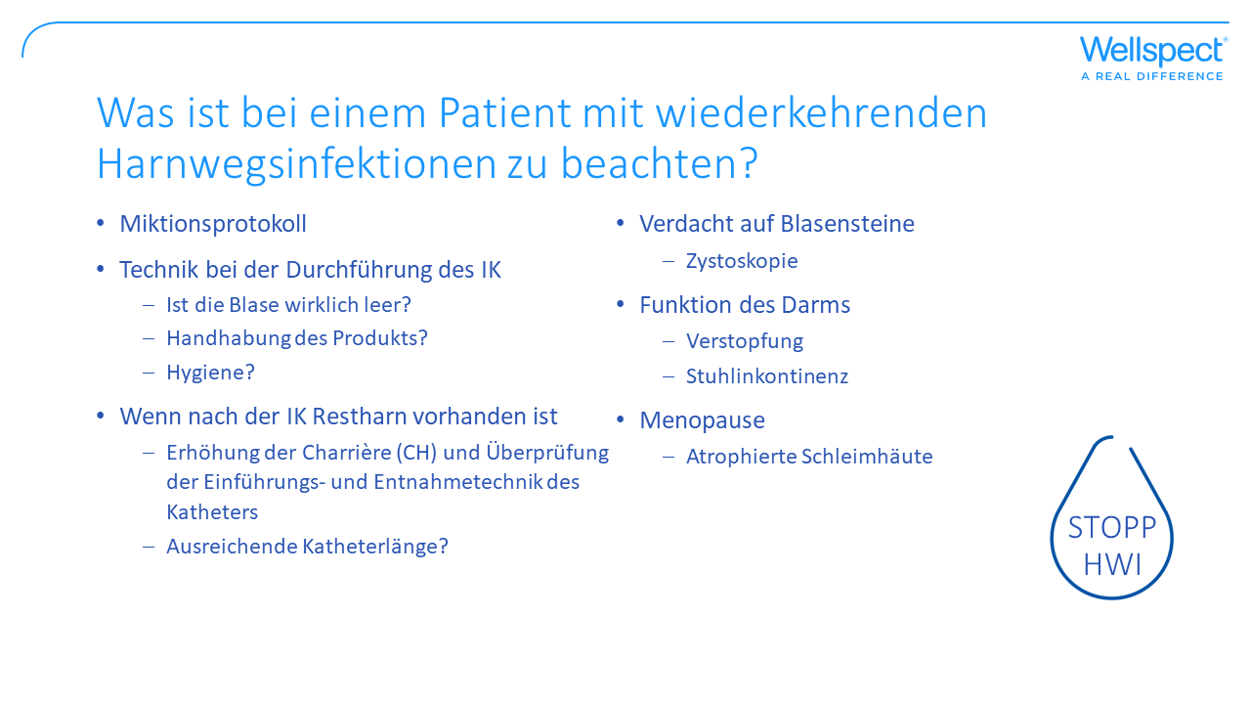
Notes:
Werfen Sie einen Blick auf das Miktionsprotokoll hinsichtlich Häufigkeit und Volumen. Überprüfen Sie die Katheterisierungstechnik und die Handhygiene. Die Wahl der Katheter und die berührungsfreie Technik beim Katheterisieren können eine präventive Wirkung haben. Verwenden Sie einen Ultraschall, um sicherzustellen, dass die Blase nach der IK leer ist. Schließen Sie Blasensteine als Ursache der Infektionen aus - einige Bakterien wie Klebsiella und Proteus neigen eher zur Steinbildung. Verstopfung kann das Risiko einer Harnwegsinfektion erhöhen, da sie die Entleerung der Blase erschwert, wenn der Darm auf die Blase drückt. Auch die schwachen Schleimhäute in den Wechseljahren können das Risiko für Harnwegsinfekte erhöhen. Prüfen Sie die Möglichkeit der Anwendung von lokalem Östrogen.

Slide 28
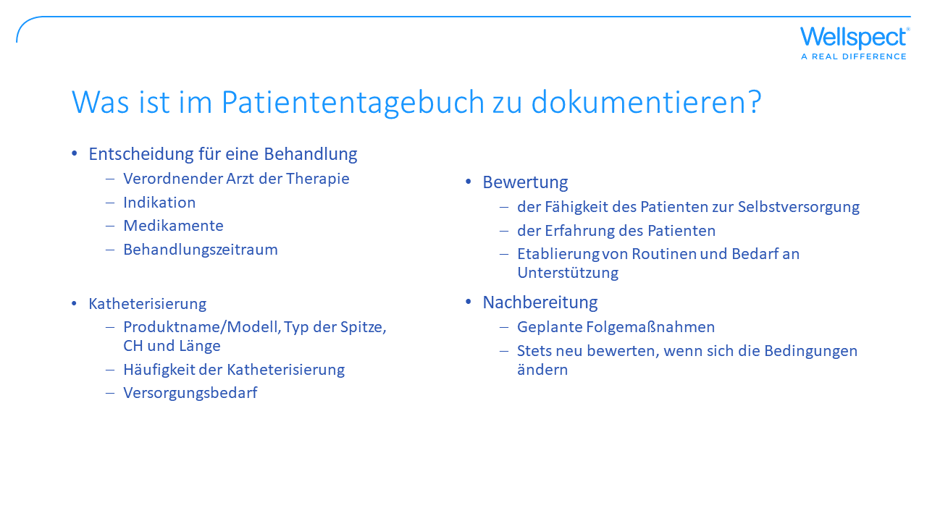

Slide 29
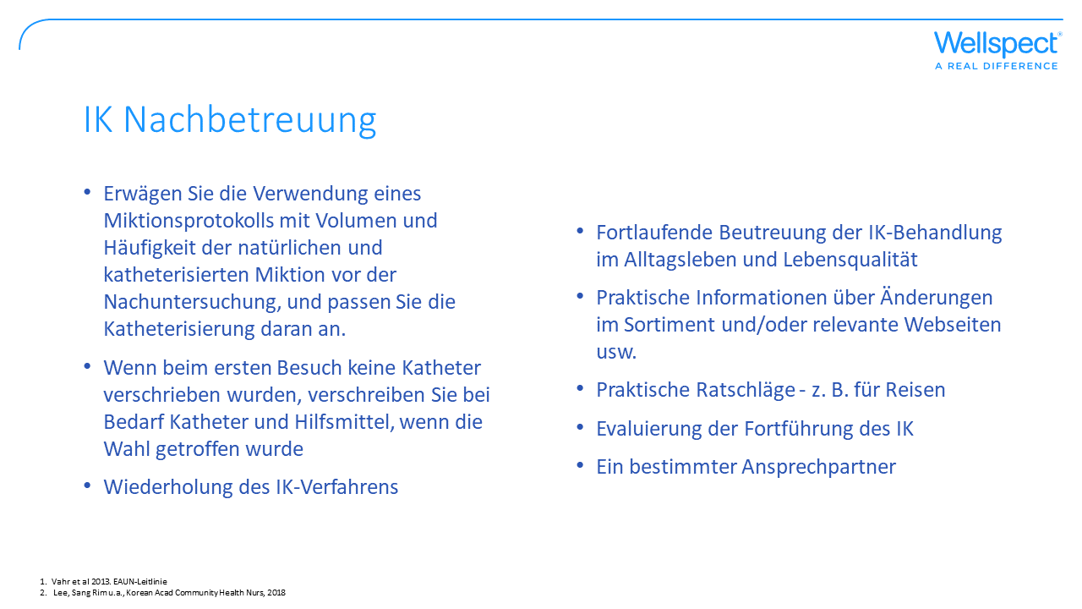
Notes:
Studien betonen die Bedeutung von Aufklärung, emotionaler und psychologischer Unterstützung sowie regelmäßiger Nachsorge, um die Compliance im Laufe der Zeit zu optimieren. Wann und wie die Bewertung erfolgen soll, ist von Patient zu Patient unterschiedlich. Die Integration der IK in das tägliche Leben kann schwierig sein, der Patient benötigt möglicherweise eine kontinuierliche Unterstützung durch eine Kontaktperson. Dem Patienten sollte eine Nachuntersuchung zeitnah nach der Anleitung angeboten werden (ca. 2-3 Tage), um sicherzustellen, dass der Patient die IK versteht und ohne Probleme durchführt. Dies kann telefonisch oder an der Rezeption ausgewertet werden. Die Behandlung muss möglicherweise im Laufe der Zeit geändert werden, da sich z. B. der Restharn und/oder die Sensibilität schnell ändern können.

Slide 30

Notes:
Die Therapietreue ist ein Schlüsselfaktor für das klinische Ergebnis. Ein Patient, der das Gefühl hat, an der Entscheidungsfindung beteiligt zu sein und seine Behandlung beeinflussen zu können, wird sich eher an die Therapie halten und somit ein gutes klinisches Ergebnis erzielen. Das IK-Verfahren und die Produktauswahl sollten an das tägliche Leben des Anwenders angepasst sein. Ein entscheidender Faktor ist, ob die Produkte leicht zu handhaben sind und eine einfache und mühelose Katheterisierung ermöglichen. Die Wahl des Katheters sollte frei sein: Die Patienten bevorzugen hydrophile Katheter mit Eigenschaften wie Komfort, einfache Anwendung und Infektionsprävention. Die Einführung in die Therapie und die Nachsorge sind wichtig: Studien zeigen, dass Aufklärung, emotionale und psychologische Unterstützung und regelmäßige Nachsorge entscheidend sind, um die Compliance im Laufe der Zeit zu optimieren.

Slide 31
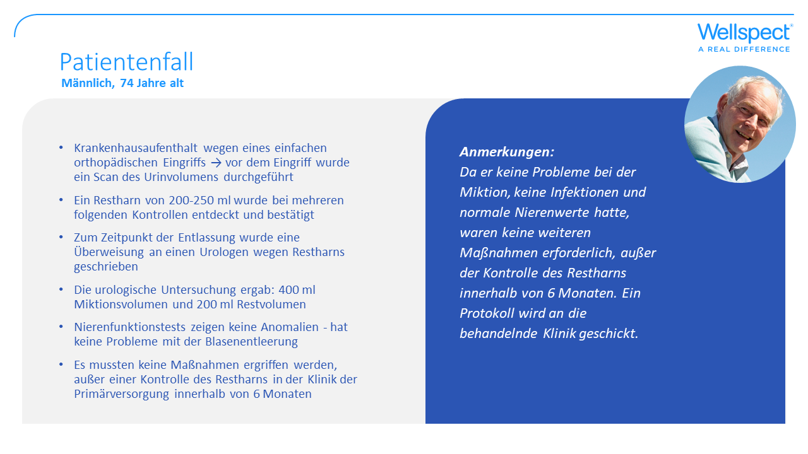

Slide 32
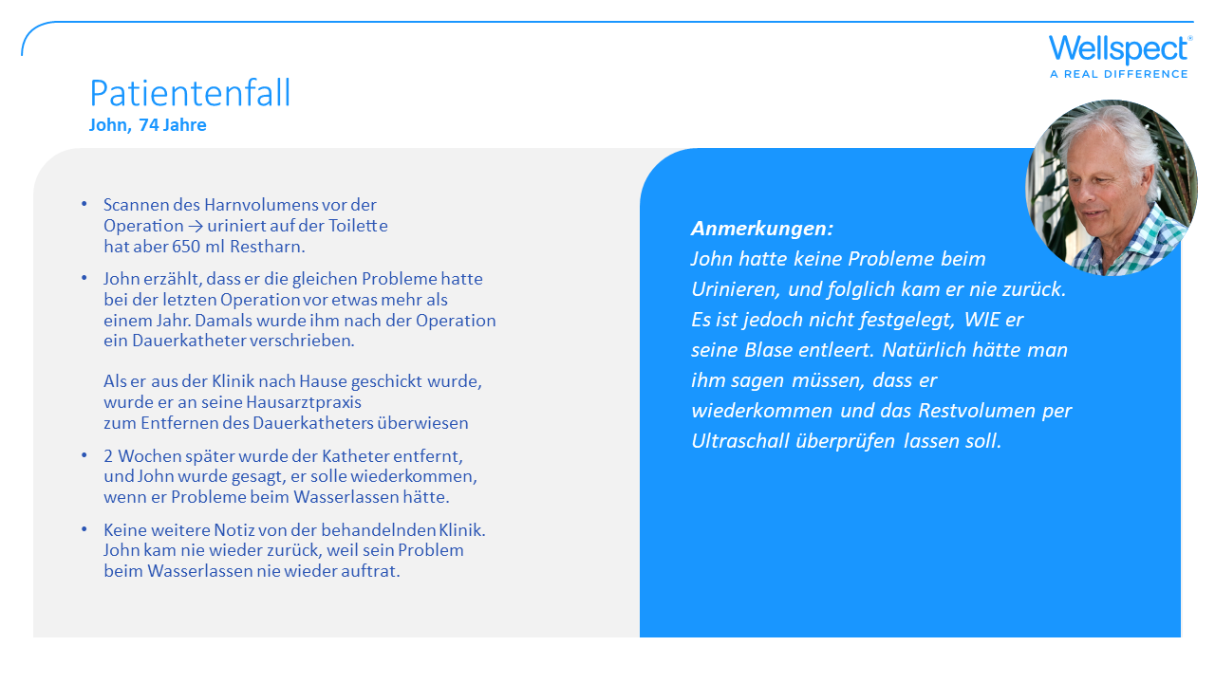

Slide 33
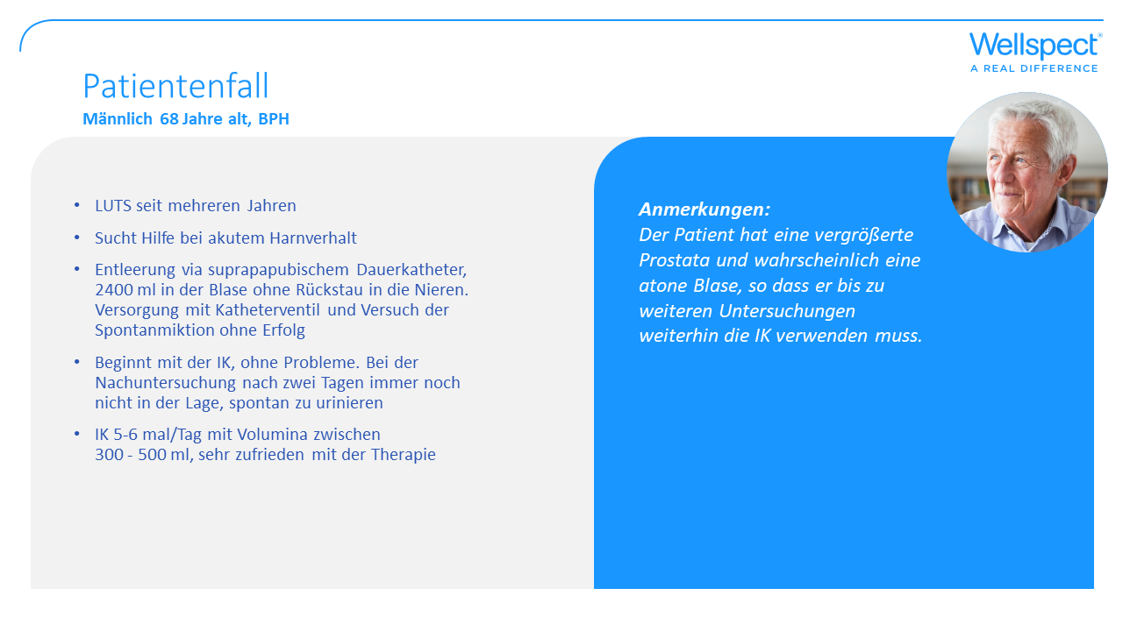

Slide 34
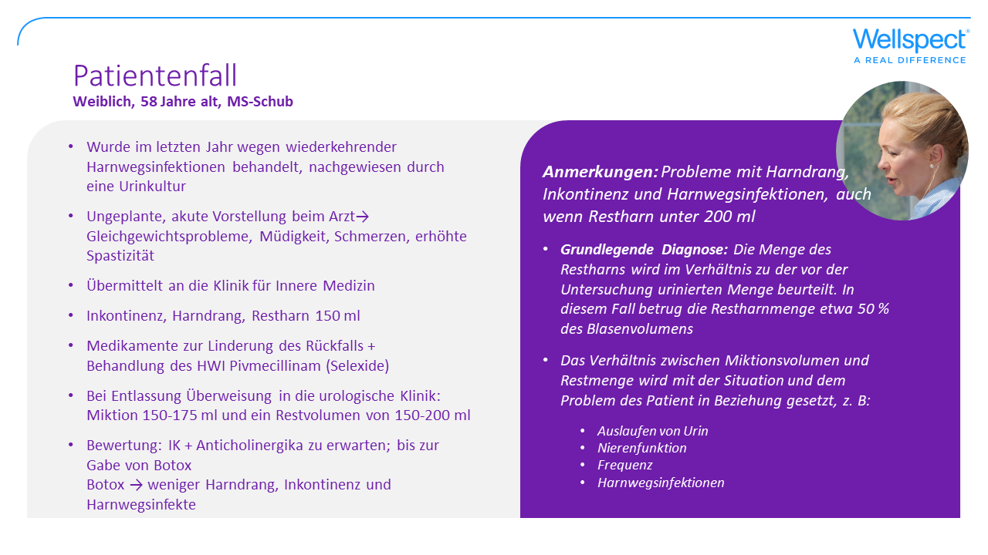

Slide 35


